Slide 1
О совершенствовании качества образования Российской Федерации

Slide 2
Качество образования
Федеральный закон от 29 декабря 2012 г. № 273-ФЗ «Об образовании в Российской Федерации»
Комплексная характеристика образовательной деятельности и подготовки обучающегося, выражающая степень их соответствия федеральным государственным образовательным стандартам, образовательным стандартам, федеральным государственным требованиям и (или) потребностям физического или юридического лица, в интересах которого осуществляется образовательная деятельность, в том числе степень достижения планируемых результатов образовательной программы

Slide 3
Содержание образования
Начального общего образования (2011-2014) Основного общего образования (2015-2019) Среднего общего образования (2020-2021)
ФГОС
Требования
Образовательная программа ШКОЛЫ
к результатам освоения образовательных программ
к условиям реализации образовательных программ
предметным
метапредметным
личностным
к структуре образовательных программ
Примерная основная образовательная программа
Начального общего образования Основного общего образования Среднего общего образования
Содержание
Основные дидактические единицы
Примерные условия обеспеченности
Требования к результатам по уровням и годам обучения
Концепции преподавания учебных предметов (предметных областей)

Slide 4
Основные регуляторы содержания образования
Федеральный закон от 29 декабря 2012 г. № 273-ФЗ
«Об образовании в Российской Федерации»
Федеральные государственные образовательные стандарты общего образования
приказы Минобрнауки России:
от 6 октября 2009 г. № 373 «Об утверждении и введении в действие федерального государственного образовательного стандарта начального общего образования»
от 17 декабря 2010 г. № 1897 «Об утверждении федерального государственного образовательного стандарта основного общего образования
от 17 мая 2012 г. № 413 «Об утверждении федерального государственного образовательного стандарта среднего общего образования»
Примерные основные образовательные программы
реестр примерных основных образовательных программ:
начального общего образования
основного общего
образования
www.fgosreestr.ru
Концепции преподавания
отдельных учебных предметов (предметных областей)

Slide 5
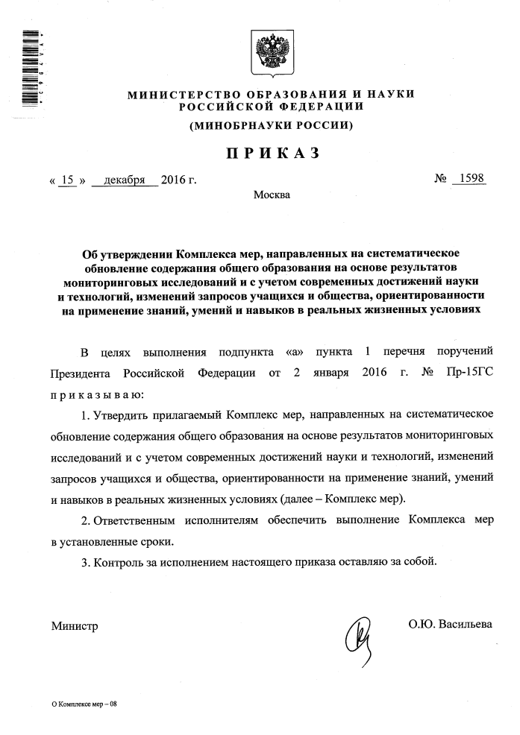
Обновление содержания образования
В соответствии с подпунктом 1 «а» перечня поручений Президента Российской Федерации № 15-ГС по итогам заседания Государственного совета Российской Федерации по вопросам совершенствования системы общего образования 23 декабря 2015 г.
«Комплекс мер» размещен на сайте минобрнауки.рф

Slide 6
Обновление содержания образования
ДО КОНЦА 2017 г.:
Совершенствование ФГОС
Разработка предметных концепций
Доработка примерных основных образовательных программ
Совершенствование учебников
Детализация требований к образовательным результатам
Кодификация результатов обучения и воспитания по годам обучения (предметных, метапредметных, личностных)
Обществознание
Физическая культура
Искусство
Технология
География
Физика
Химия
Биология
ОБЖ
Астрономия
Доработка программ в соответствии с изменениями в ФГОС и предметными концепциями
Пересмотр перечня
Экспертиза учебников

Slide 7
Концепции преподавания учебных предметов (предметных областей)
УТВЕРЖДЕНЫ
РАЗРАБАТЫВАЮТСЯ
Концепция развития математического образования
Концепция преподавания русского языка и литературы
Концепция нового учебно-методического комплекса по отечественной истории (историко-культурный стандарт)
Технология
Обществознание
Физическая культура
Искусство
География
2017
Иностранный язык
Естественнонаучные учебные предметы
ОБЖ

Slide 8
Основания модернизации содержания образования
Изменение федерального законодательства
Поручения Президента Российской Федерации
Поручения Правительства Российской Федерации
Анализ правоприменительной практики

Slide 9
Стратегические документы
СТРАТЕГИИ
Стратегия инновационного развития Российской Федерации на период до 2020 года
(распоряжение Правительства Российской Федерации от 8 декабря 2011 г. № 2227-р)
Стратегия развития воспитания в Российской Федерации на период до 2025 года
(распоряжение Правительства Российской Федерации от 29 мая 2015 г. № 996-р)
Стратегия научно-технологического развития Российской Федерации
(Указ Президента Российской Федерации от 1 декабря 2016 г. № 642)
Стратегии развития информационного общества в Российской Федерации на 2017–2030 годы
(Указ Президента Российской Федерации от 9 мая 2017 г. № 203)

Slide 10
Основания обновления содержания образования
Поручения Президента Российской Федерации:
Пр-2876 от 15 октября 2014 г.
Пр-78 от 20 января 2016 г.
Пр-209 от 8 февраля 2017 г.
Пр-1180 22 июня 2017 г.

Slide 11
Механизм обновления содержания и технологий
постановление Правительства Российской Федерации от 20.05.2015 № 481 «О Федеральной целевой программе «Русский язык» на 2016 - 2020 годы»
постановление Правительства Российской Федерации от 23.05.2015 № 497 «О Федеральной целевой программе развития образования на 2016 - 2020 годы»

Slide 12
Федеральное учебно-методическое объединение по общему образованию
приказ Минобрнауки России от 15 октября 2014 г. № 1322 «Об утверждении Типового положения об учебно-методических объединениях в системе общего образования»
приказ Минобрнауки России от 25 марта 2015 г. № 277 «О федеральном учебно-методическом объединении по общему образованию»

Slide 13
Академия повышения квалификации и профессиональной переподготовки работников образования
Ассоциации учителей-предметников
Региональное учебно-методическое объединение
Институты Российской академии образования
Федеральное учебно-методическое объединение
Дошкольное образование
Начальное общее, основное общее, среднее общее образование

Slide 14
Федеральный перечень учебников
Русский язык
Литература
Английский язык
82
Биология
Технология
География
79
81
61
81
41

Slide 15
Федеральный перечень учебников
приказ Минобрнауки России от 31 марта 2014 г. № 253
«Об утверждении федерального перечня учебников, рекомендуемых к использованию при реализации имеющих государственную аккредитацию образовательных программ начального общего, основного общего, среднего общего образования (с изменениями и дополнениями от 8 июня, 28 декабря 2015 г., 26 января, 21 апреля 2016 г. )
приказ Минобрнауки России от 18 июля 2016 г. № 870
«Об утверждении порядка формирования федерального перечня учебников, рекомендуемых к использованию при реализации имеющих государственную аккредитацию образовательных программ начального общего, основного общего, среднего общего образования (зарегистрирован в Минюсте России 4 августа 2016 г., регистрационный номер № 43111)

Slide 16
Спасибо за внимание!

